Slide 2
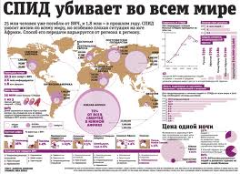

Slide 3
Среди учащихся 9-11 классов школы волонтеры организовали тематические беседы

Slide 6
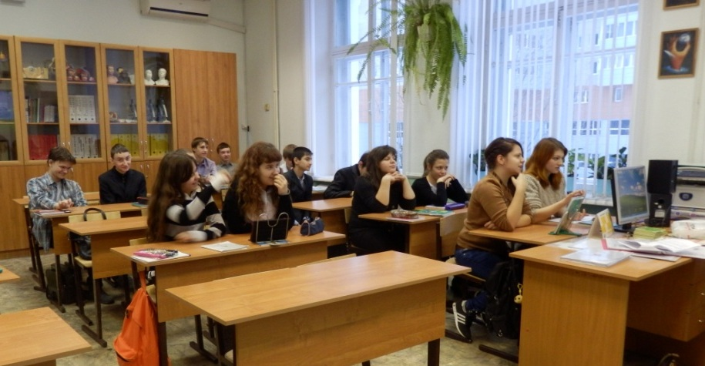

Slide 7
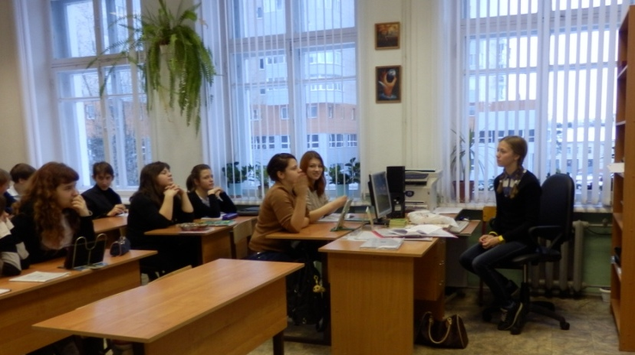

Slide 8
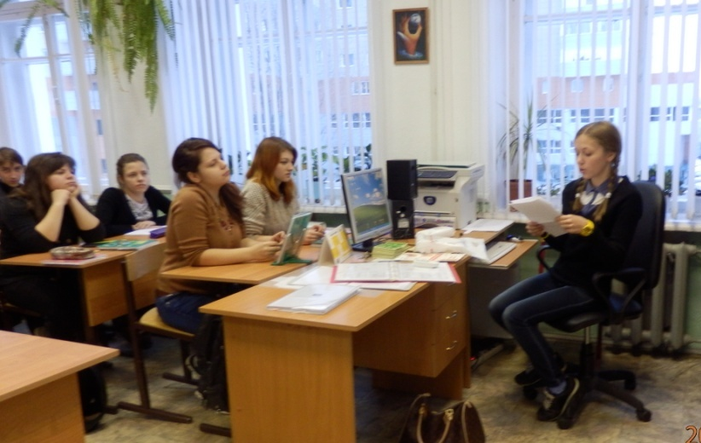

Slide 9
